Slide 1

PIETRO MANUEL FERRARO
Report del Registro Italiano di Dialisi e Trapianto 2023

Slide 2
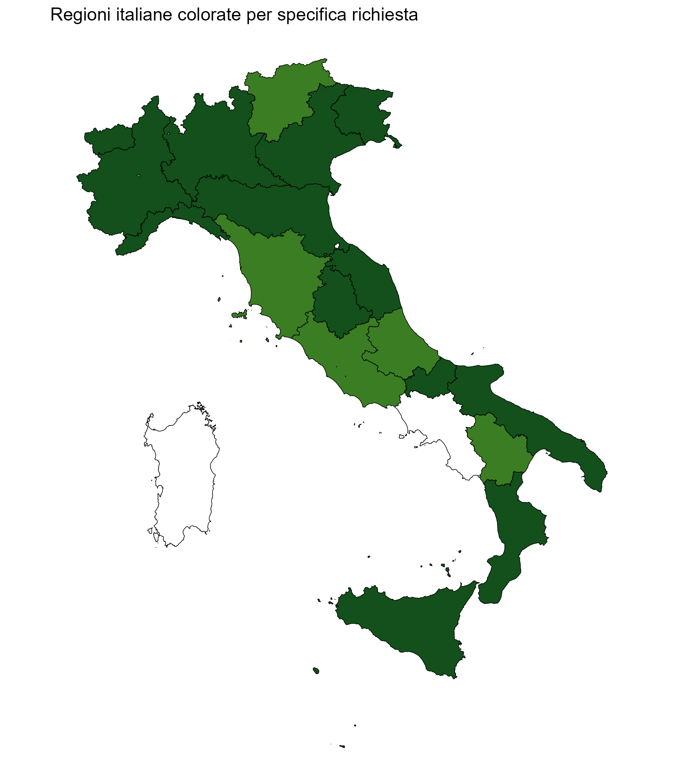
RIDT: Copertura popolazione italiana – 2023
88%

Slide 3
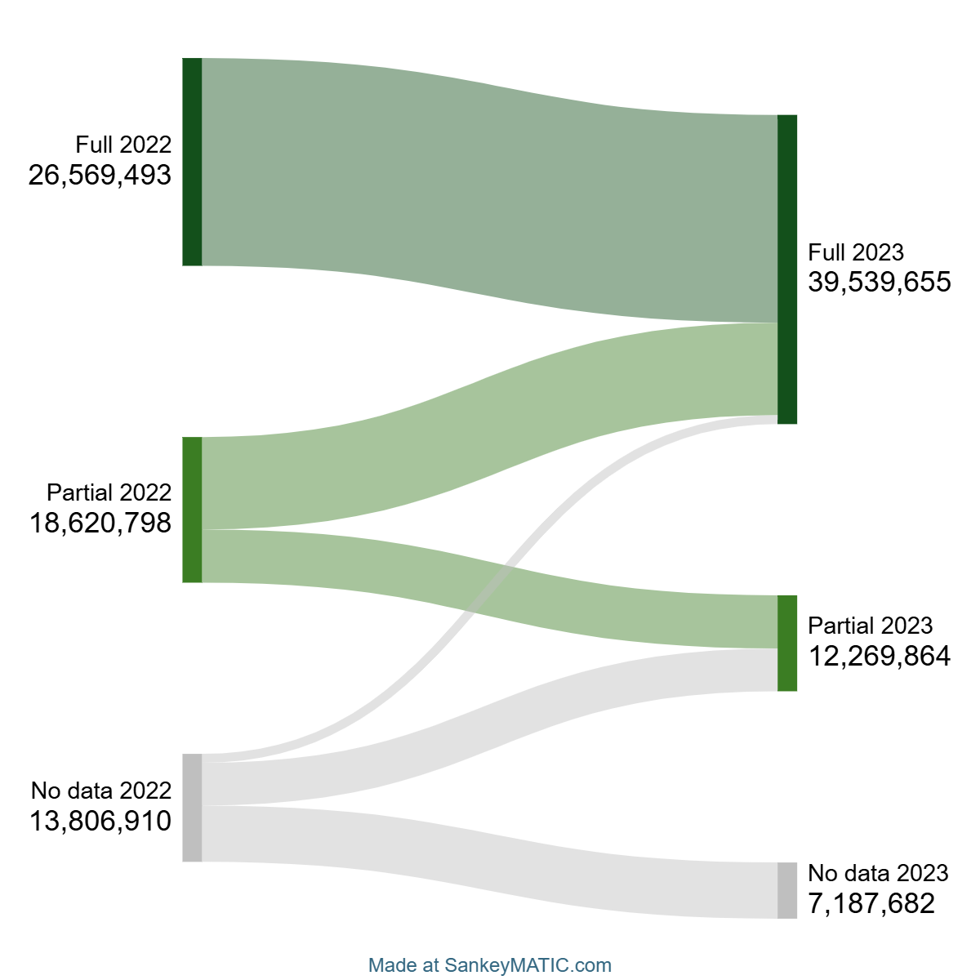
RIDT: Variazione copertura 2022 vs 2023
2022
(77%)
2023
(88%)
Notes:
Full 2022 [26534737] Full 2023
Partial 2022 [16831848] Partial 2023
Partial 2022 [1832147] Full 2023
No data 2022 [2086293] Partial 2023
No data 2022 [11649152] No data 2023
// You can set a Node's color, like this:
:Full 2022 #13501B
:Full 2023 #13501B
:Partial 2022 #3B7D23
:Partial 2023 #3B7D23
:No data 2022 #BFBFBF
:No data 2023 #BFBFBF

Slide 4
RIDT: Completezza informazioni – 2023
Denominatore: Popolazione coperta da Registro (51,809,519)

Slide 5
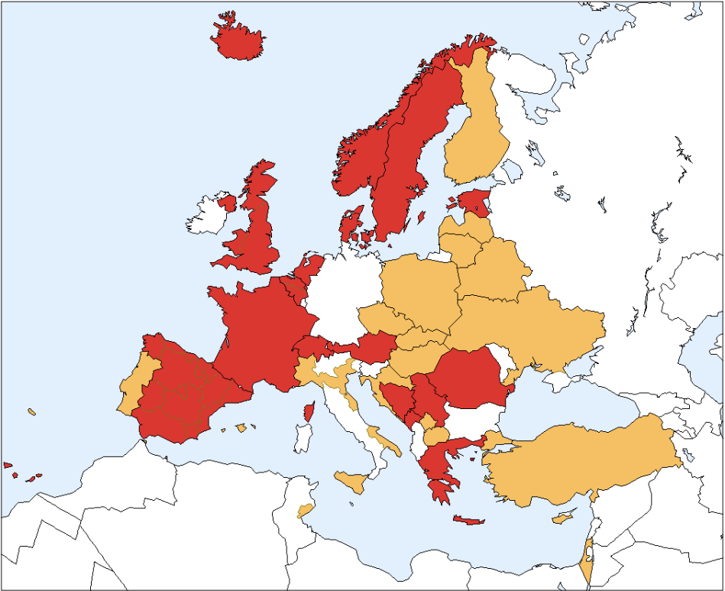
RIDT: Contributo a Registro ERA – 2022 vs 2023
28.4 M
47.3 M
+ 67%
Atteso ulteriore aumento

Slide 6
RIDT: Misure epidemiologiche
Misura epidemiologica
Incidenza
Prevalenza
Mortalità
Attributo
Regione
Anno
Metodica
Sesso
Gruppi di età 5y
PRD
Denominatore
Popolazione generale
Popolazione in KRT

Slide 7
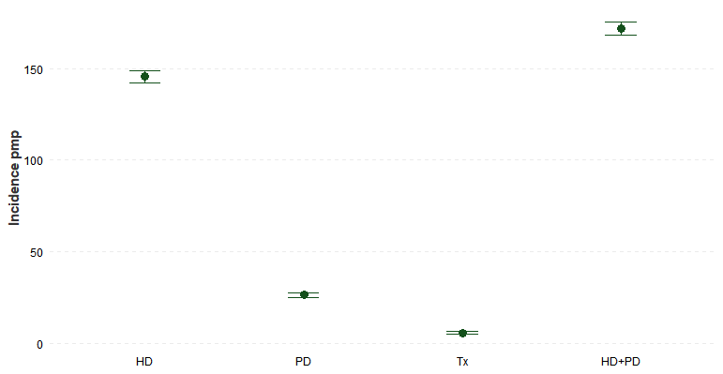
Misura epidemiologica
Incidenza
Attributo
Metodica
Denominatore
Popolazione generale
172
146
26
6
Regioni incluse: Abruzzo, Alto Adige, Emilia-Romagna, Friuli-Venezia Giulia, Liguria, Lombardia, Marche, Molise, Piemonte-Valle D’Aosta, Puglia, Sicilia, Toscana, Trentino, Umbria, Veneto (HD, PD, Tx); Basilicata (HD, Tx); Calabria, Lazio (HD, PD)

Slide 8
Misura epidemiologica
Incidenza
Attributo
Anno
Metodica
Denominatore
Popolazione generale
Regioni incluse: Abruzzo, Alto Adige, Emilia-Romagna, Friuli-Venezia Giulia, Liguria, Lombardia, Marche, Molise, Piemonte-Valle D’Aosta, Puglia, Sicilia, Toscana, Trentino, Umbria, Veneto (HD, PD, Tx); Basilicata (HD, Tx); Calabria, Lazio (HD, PD)

Slide 9
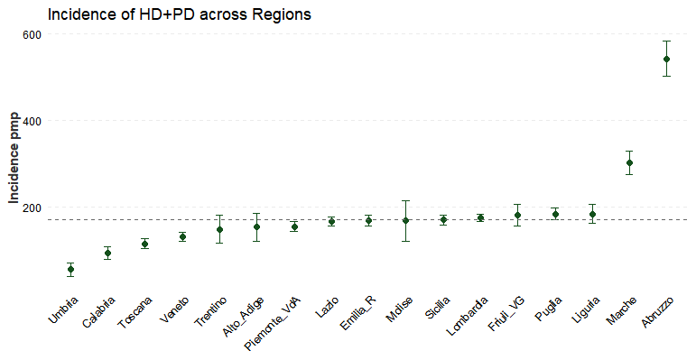
Misura epidemiologica
Incidenza
Attributo
Regione
Denominatore
Popolazione generale
Regioni incluse: Abruzzo, Alto Adige, Emilia-Romagna, Friuli-Venezia Giulia, Liguria, Lombardia, Marche, Molise, Piemonte-Valle D’Aosta, Puglia, Sicilia, Toscana, Trentino, Umbria, Veneto (HD, PD, Tx); Basilicata (HD, Tx); Calabria, Lazio (HD, PD)

Slide 10
Misura epidemiologica
Incidenza
Attributo
Regione
Metodica
Denominatore
Popolazione in KRT
Regioni incluse: Abruzzo, Alto Adige, Calabria, Emilia-Romagna, Friuli-Venezia Giulia, Lazio, Liguria, Lombardia, Marche, Molise, Piemonte-Valle D’Aosta, Puglia, Sicilia, Toscana, Trentino, Umbria, Veneto

Slide 11
Misura epidemiologica
Incidenza
Attributo
Regione
Metodica
Denominatore
Popolazione in KRT
Regioni incluse: Abruzzo, Alto Adige, Calabria, Emilia-Romagna, Friuli-Venezia Giulia, Lazio, Liguria, Lombardia, Marche, Molise, Piemonte-Valle D’Aosta, Puglia, Sicilia, Toscana, Trentino, Umbria, Veneto

Slide 12
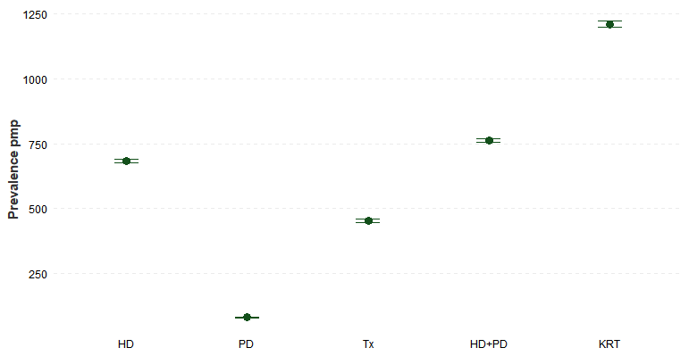
Misura epidemiologica
Prevalenza
Attributo
Metodica
Denominatore
Popolazione generale
1,211
762
682
451
80
Regioni incluse: Alto Adige, Calabria, Emilia-Romagna, Friuli-Venezia Giulia, Liguria, Lombardia, Marche, Molise, Piemonte-Valle D’Aosta, Puglia, Sicilia, Trentino, Umbria, Veneto (HD, PD, Tx); Basilicata (PD, Tx); Abruzzo, Lazio, Toscana (HD, PD)

Slide 13
Misura epidemiologica
Prevalenza
Attributo
Anno
Metodica
Denominatore
Popolazione generale
Regioni incluse: Alto Adige, Calabria, Emilia-Romagna, Friuli-Venezia Giulia, Liguria, Lombardia, Marche, Molise, Piemonte-Valle D’Aosta, Puglia, Sicilia, Trentino, Umbria, Veneto (HD, PD, Tx); Basilicata (PD, Tx); Abruzzo, Lazio, Toscana (HD, PD)

Slide 14
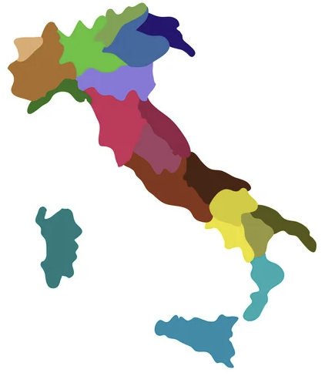
Stima popolazione in trattamento sostitutivo
 | 2022 | 2023 | Var %
HD | 40,349 | 40,236 | ↓ 0.3%
PD | 4,719 | 4,720 | =
Tx | 25,012 | 26,608 | ↑ 6.4%
Regioni incluse: Alto Adige, Calabria, Emilia-Romagna, Friuli-Venezia Giulia, Liguria, Lombardia, Marche, Molise, Piemonte-Valle D’Aosta, Puglia, Sicilia, Trentino, Umbria, Veneto (HD, PD, Tx); Basilicata (PD, Tx); Abruzzo, Lazio, Toscana (HD, PD)

Slide 15
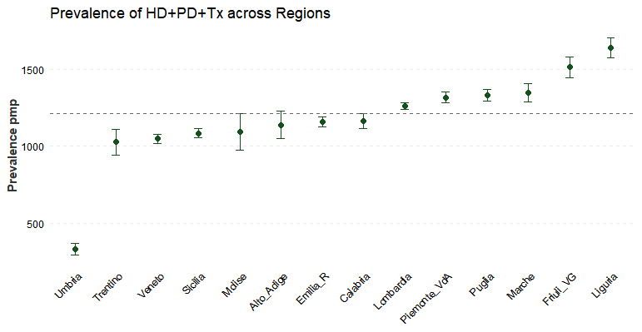
Misura epidemiologica
Prevalenza
Attributo
Regione
Denominatore
Popolazione generale
Regioni incluse: Alto Adige, Calabria, Emilia-Romagna, Friuli-Venezia Giulia, Liguria, Lombardia, Marche, Molise, Piemonte-Valle D’Aosta, Puglia, Sicilia, Trentino, Umbria, Veneto (HD, PD, Tx); Basilicata (PD, Tx); Abruzzo, Lazio, Toscana (HD, PD)

Slide 16
Misura epidemiologica
Prevalenza
Attributo
Regione
Metodica
Denominatore
Popolazione in KRT
Regioni incluse: Alto Adige, Calabria, Emilia-Romagna, Friuli-Venezia Giulia, Liguria, Lombardia, Marche, Molise, Piemonte-Valle D’Aosta, Puglia, Sicilia, Trentino, Umbria, Veneto (HD, PD, Tx)

Slide 17
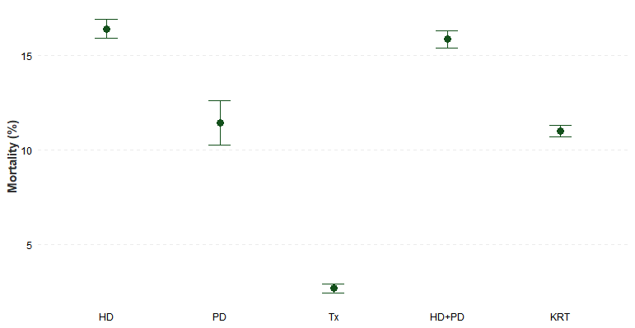
Misura epidemiologica
Mortalità
Attributo
Metodica
Denominatore
Popolazione in KRT
16.4
15.9
11.4
11.0
2.7
Regioni incluse: Calabria, Emilia-Romagna, Liguria, Lombardia, Marche, Molise, Piemonte-Valle D’Aosta, Puglia, Sicilia, Umbria, Veneto (HD, PD, Tx); Basilicata (Tx); Abruzzo (PD)

Slide 18
2022
Regione | Terapia
 | HD | PD | Tx | HD+PD | HD+PD+Tx
ITALIA | 17.3 (16.8, 17.7) | 12.2 (11.1, 13.4) | 3.9 (3.5, 4.2) | 16.7 (16.3, 17.2) | 18.0 (17.6, 18.5)

Slide 19
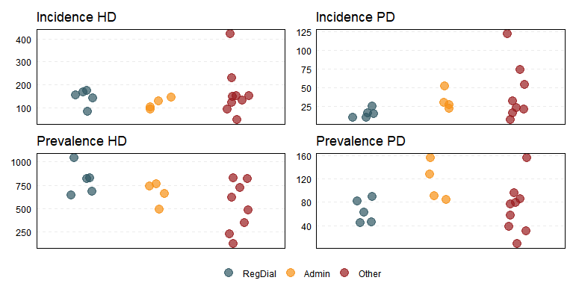
Prevalenza HD e PD in base alla fonte dati

Slide 20

